Slide 1
-- ĐỒ ÁN TỐT NGHIỆP-- HỆ THỐNG WEBSITE BÁN HÀNG
Sinh Viên | Nhiệm vụ
1. Lê Thị Thúy | Trưởng nhóm
GVHD: ĐỖ XUÂN HOÀNG

Slide 2
Nội dung
Giới thiệu thành viên
Giới thiệu đề tài
Demo đề tài
Khó khăn - Thuận lợi

Slide 3

Trưởng nhóm
Họ tên: Đỗ Trung Hiếu
Chịu trách nhiệm chính trong đề tài:
Khảo sát yêu cầu khách hàng
Mô tả hệ thống
Vẽ sơ đồ use-case
Đặc tả các chức năng chính
Phân tích thiết kế các chức năng
Thiết kế database
Code
Làm tài liệu, báo cáo

Slide 4
Giới thiệu đề tài
Tại sao chọn chủ đề:
Ngày nay kinh tế đang dần phát triển nhu cầu của mọi người tăng cao vì thế các cửa hàng được xây dựng ngày một nhiều.
Để thuận tiện cho việc mua bán, sản phẩm một cách dễ dàng nhất thì chủ cửa hàng sẽ cần phải có một trang web bán hàng để thuận tiện mua bán hơn và như thế sẽ gần gũi với khách hàng hơn.

Slide 5
Giới thiệu đề tài
Mục tiêu ứng dụng:
Đáp ứng được đầy đủ các chức năng mà lúc đầu phân tích đã đề ra
Giao diện thân thiện dễ dàng sử dụng và thao tác
Tiếp thu mọi đóng góp ý kiến để có thể phát triển thêm nhiều chức năng mới.
Dễ dàng nâng cấp và phát triển ứng dụng tiếp để đưa vào thực tế

Slide 6



Công nghệ sử dụng

Slide 7
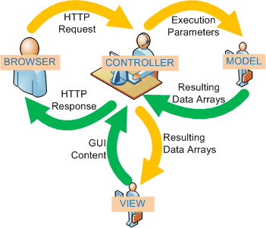
Kiến trúc tổng thể
Hệ thống sử dụng mô hình kiến trúc MVC
Model: quản lý dữ liệu, tương tác với cơ sở dữ liệu.
View: hiển thị dữ liệu được cung cấp bởi model.
Controller: Điều khiển view và model. Controller nhận các request từ người dùng (thông qua browser) sau đó gọi model tương ứng để xử lý. Sau khi nhận được dữ liệu từ model, controller gọi view để hiển thị. View sẽ định dạng dữ liệu và hiển thị trên browser của người dùng.

Slide 8
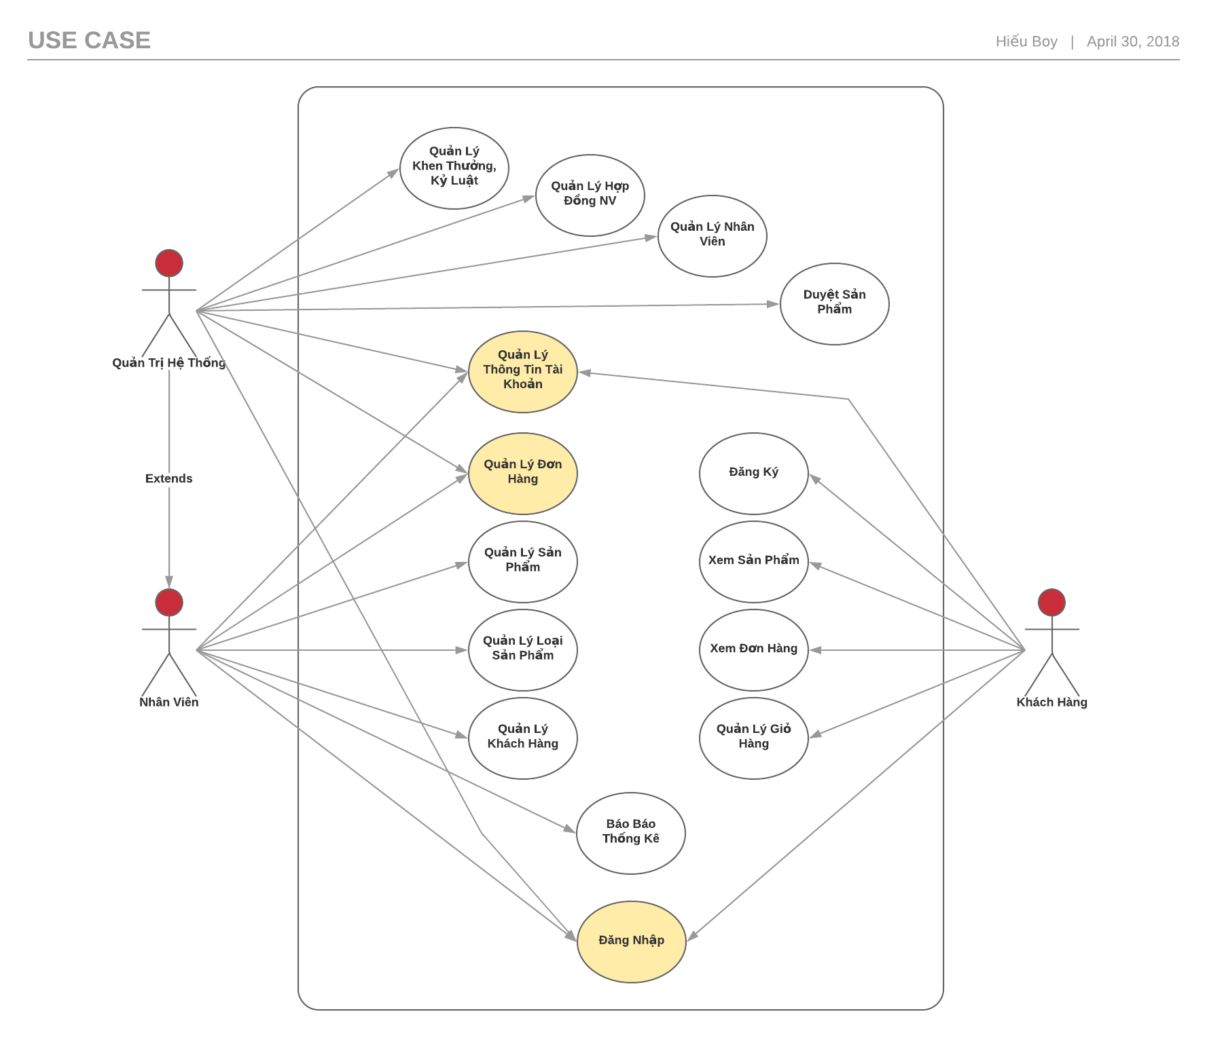
Sơ đồ use case

Slide 9
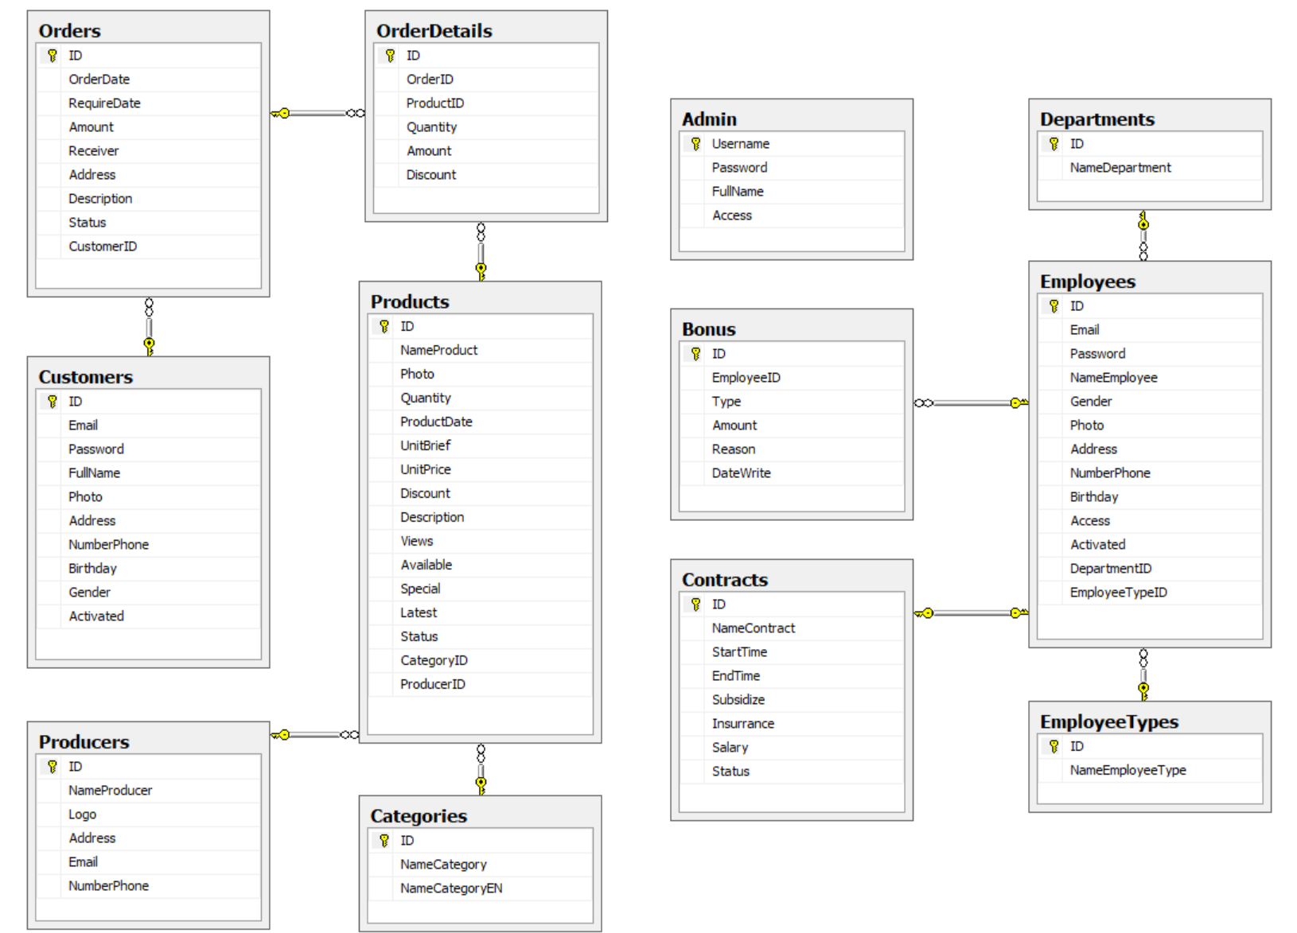
Lược đồ quan hệ cơ sở dữ liệu

Slide 10
Tổ chức ứng dụng
Đăng nhập
Form chính
QL nhân viên
QL hợp đồng
QL khen thưởng
Báo cáo, Thống kê
ADMIN
Duyệt sản phẩm

Slide 11
Tổ chức ứng dụng
Đăng nhập
Form chính
QL sản phẩm
Duyệt đơn hàng
QL khách hàng
Báo cáo, Thống kê
Nhân viên
QL danh mục, hãng

Slide 12
Tổ chức ứng dụng
Đăng nhập
Form chính
QL giỏ hàng
Đặt hàng
Xem đơn hàng
Khách hàng
Xem sản phẩm đã mua

Slide 13



Sơ đồ triển khai
Web
Web
Khách Hàng
Nhân viên

Slide 14
Khó khăn – Thuận lợi
Khó khăn
Do vừa đi thực tập và vừa làm DỰ ÁN nên là việc thời gian dành cho DỰ ÁN 2 sẽ không nhiều và như thế sẽ làm cho chất lượng phần mềm sẽ không được tối ưu.
Thuận lợi
Đã được làm quen với mô hình MVC và sử dụng JAVA Spring Framework trong môn học JAVA8.

Slide 15

Demo ứng dụng

Slide 16


